Slide 1
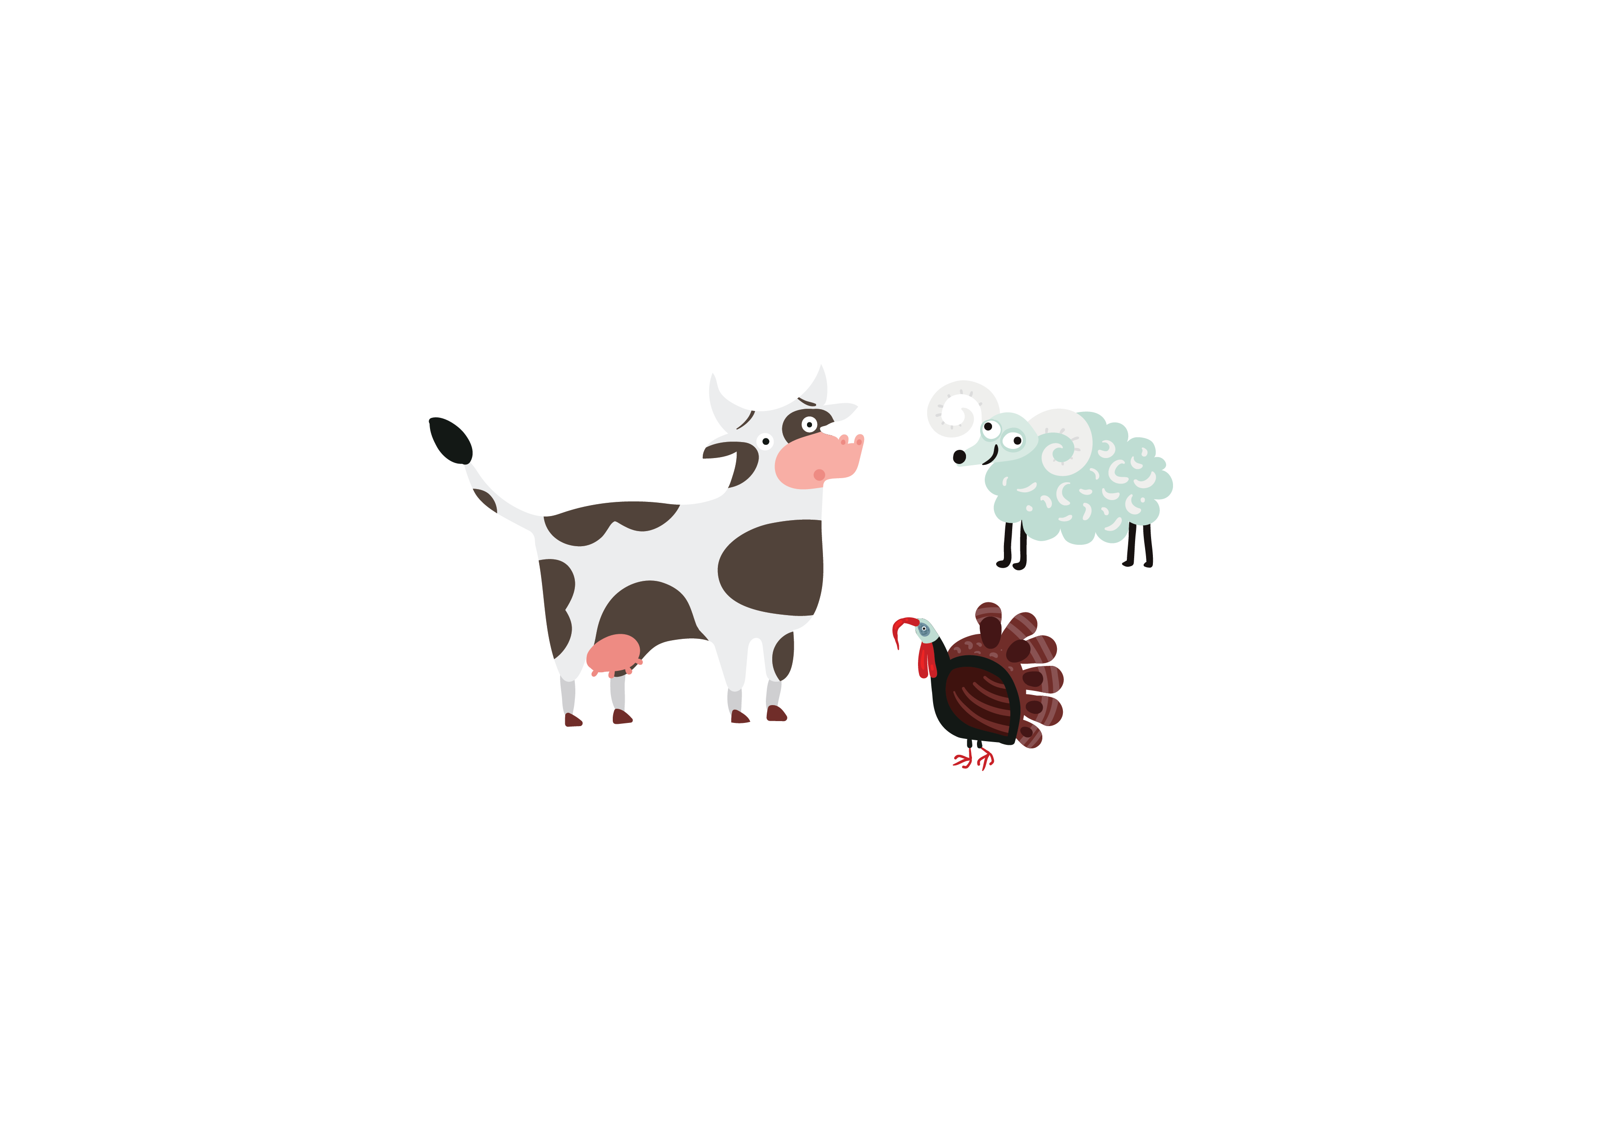
Seminar OOP Nhóm 9

Slide 2
Thông tin nhóm
Tô Công Quân
MSSV: 22521190
Lâm Hoàng Phước
MSSV: 22521153

Slide 3
Hãy mô phỏng toàn bộ trang trại của Allice thành chương trình với các yêu cầu sau:
1
2
3
6
Thêm con vật vào trang trại
Liệt kê danh sách các con vật trong trang trại
Xuất thông tin của các con vật trong trại sau T giờ
4
Cho đồng loạt các con vật ăn X kg
5
Cho một con có mã số nhất định ăn X kg
Cho một con vật di chuyển đến vị trí (x2, y2)

Slide 4
CHƯƠNG TRÌNH MÔ PHỎNG TRANG TRẠI
01
03
PHÂN TÍCH ĐỀ BÀI
SƠ ĐỒ PHÂN LỚP
02
04
Ý TƯỞNG
GIẢI QUYẾT YÊU CẦU VÀ CHẠY CHƯƠNG TRÌNH

Slide 5
PHÂN TÍCH ĐỀ

Slide 6
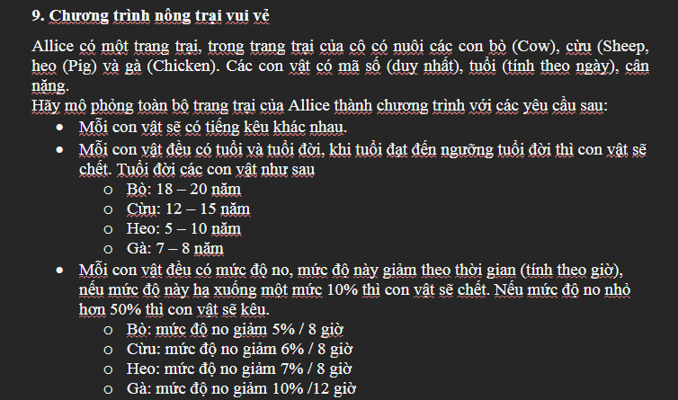

Slide 7
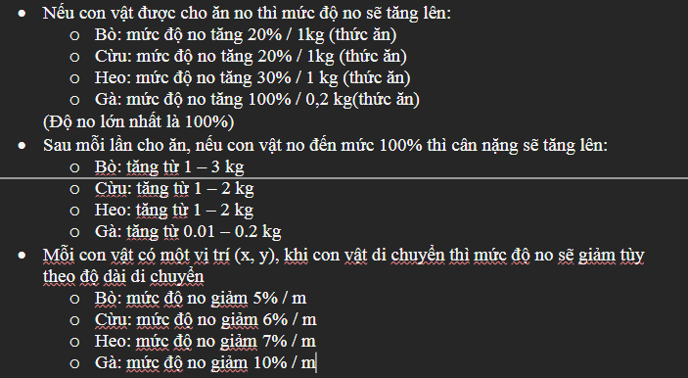

Slide 8
Ý TƯỞNG

Slide 9
01
02
Phương pháp lập trình
Xây dựng các lớp đối tượng
Lập trình hướng đối tượng, áp dụng tính kế thừa, tính đa hình và các kiến thức khác liên quan đến lập trình hướng đói tượng
Lớp Animal: Đại diện cho một loài vật trong trang trại
Lớp Chicken: Kế thừa lớp Animal, đại diện cho loài gà
Lớp Cow: Kế thừa lớp animal, đại diện cho loài bò
Lớp Pig: Kế thừa lớp animal, đại diện cho loài heo
Lớp Sheep: Kế thừa lớp animal, đại diện cho loài cừu

Slide 10
SƠ ĐỒ LỚP ĐỐI TƯỢNG

Slide 11
CLASS PIG
Pig() ~Pig() +void speak()
CLASS ANIMAL
+old, weight, id + tuoitho: double +a(độ no): double
Animal() ~Animal() +time_t CURRENT_TIME() +void Ini() +pair<int, int> getViTri() +double getTuoitho() +int getID() +int getOld() +string getType() +void speak() +double& Full() +void getWeight() +void update +void xuat() +double S_of_move()
CLASS COW
Cow() ~Cow() +void speak()
CLASS SHEEP
Sheep() ~Sheep() +void speak()
CLASS CHICKEN
Chicken() ~Chicken() +void speak()

Slide 12
CLASS: ANIMAL

Slide 13
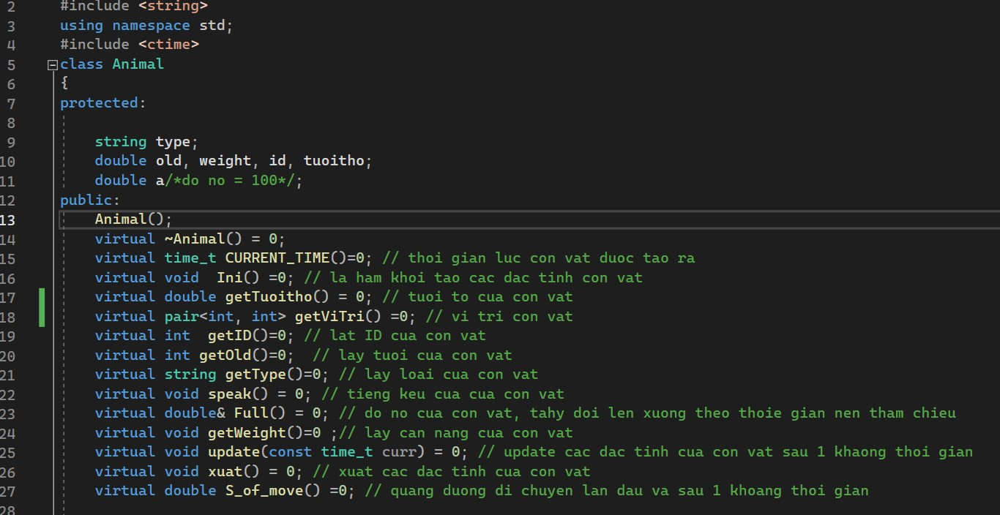
Class Animal

Slide 14
CLASS: PIG

Slide 15
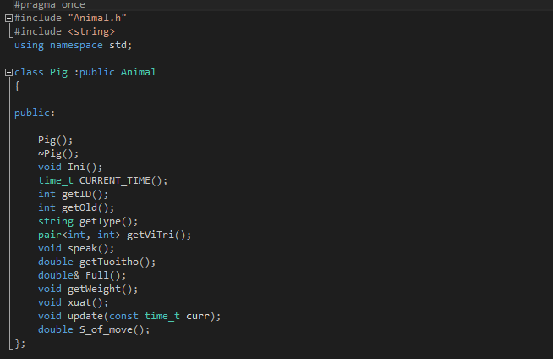
Class Pig

Slide 16
CLASS: CHICKEN

Slide 17
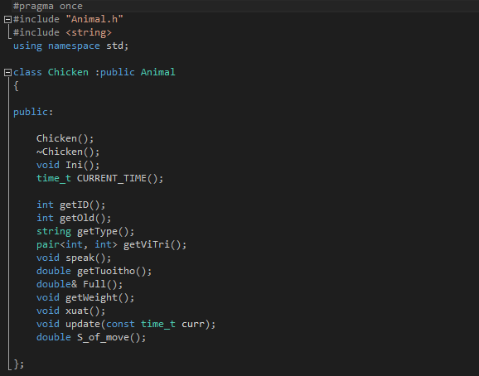
Class Chicken

Slide 18
CLASS: COW

Slide 19
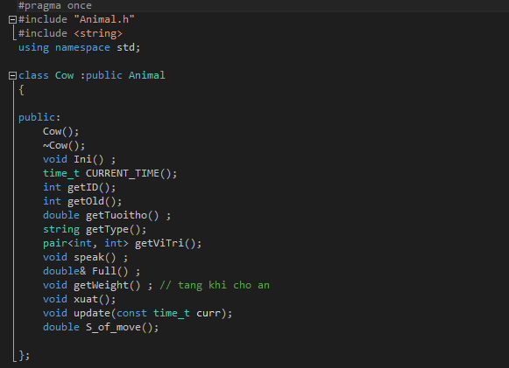
Class Cow

Slide 20
CLASS: SHEEP

Slide 21
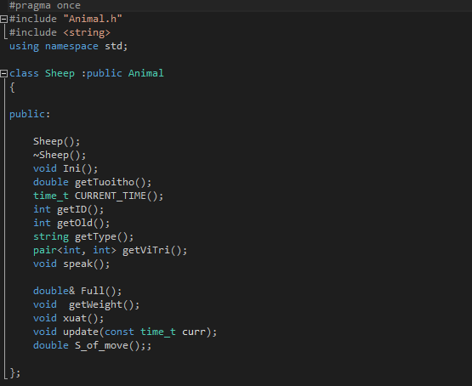
Class Sheep

Slide 22
GIẢI QUYẾT CÁC YÊU CẦU

Slide 23
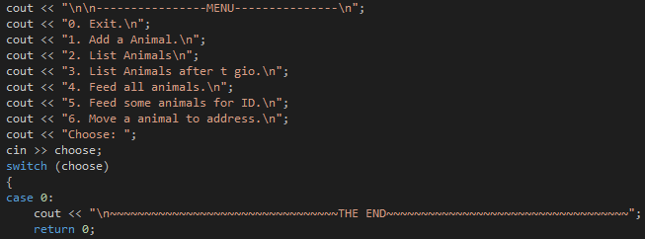
Chọn hành động cần thực hiện

Slide 24
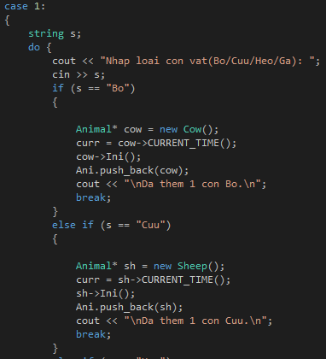
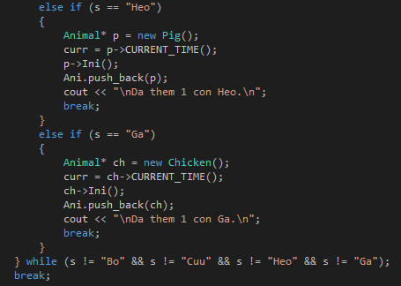
Thêm con vật vào trang trại

Slide 25
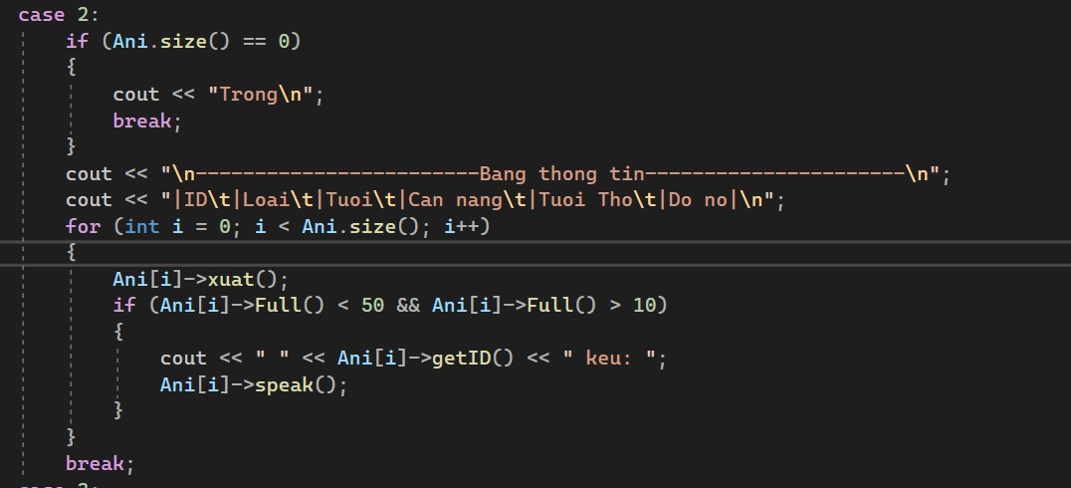
Liệt kê danh sách con vật trong trang trại

Slide 26
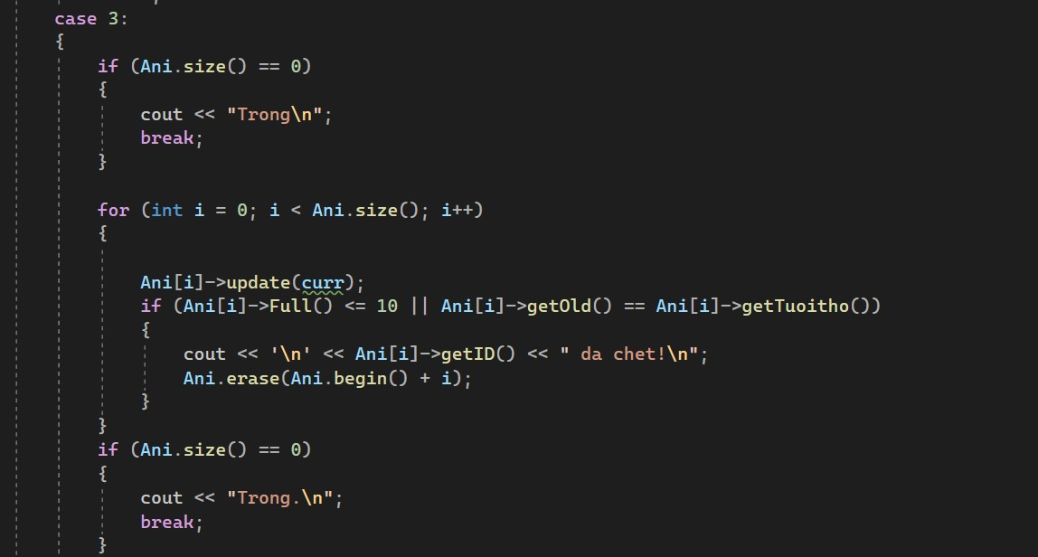
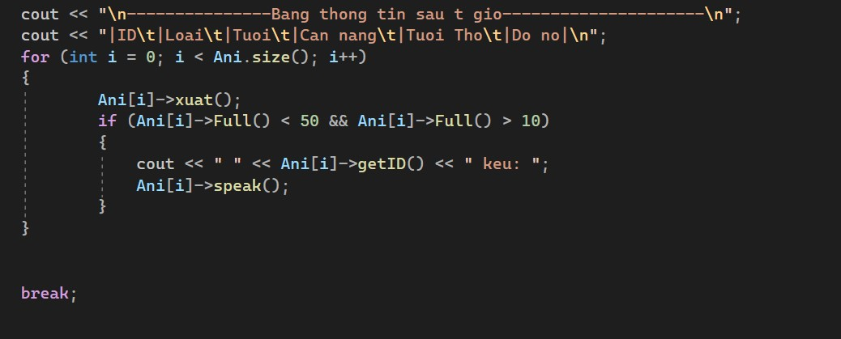
Xuất thông tin các con vật trong trại sau T giờ

Slide 27
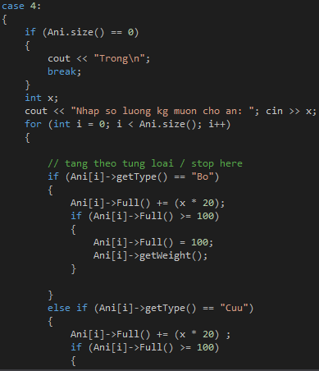
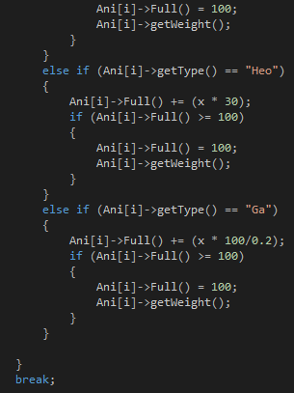
Cho đồng loạt các con vật ăn X kg

Slide 28
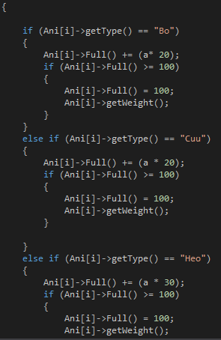
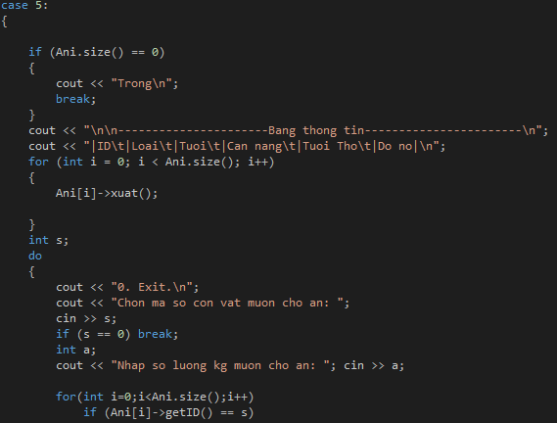
Cho một con có mã số nhất định ăn X kg

Slide 29
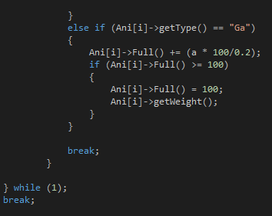
Cho một con có mã số nhất định ăn X kg

Slide 30
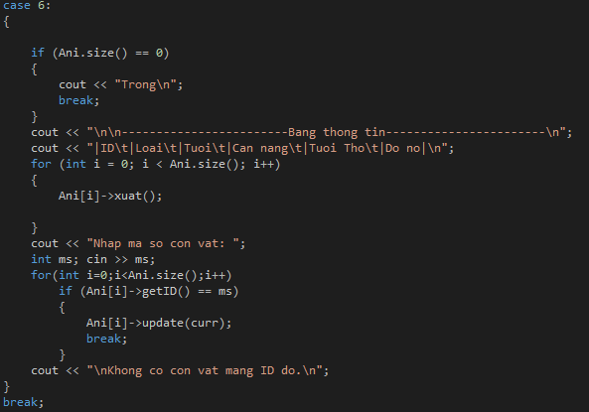
Cho một con vật di chuyển đến vị trí (x2, y2)

Slide 31
CHẠY THỬ CHƯƠNG TRÌNH

Slide 32
CẢM ƠN THẦY VÀ CÁC BẠN ĐÃ CHÚ Ý THEO DÕI
CHÚC THẦY VÀ CÁC BẠN MỘT NGÀY TỐT LÀNH

